Slide 1
7. Hafta
23.11.2022

Slide 2
Ara sınav
30 Kasım 2022 Çarşamba
09:30 – 10:30 saatleri arasında 30 dakikalık sınav
Çoktan seçmeli 20 soru

Slide 3
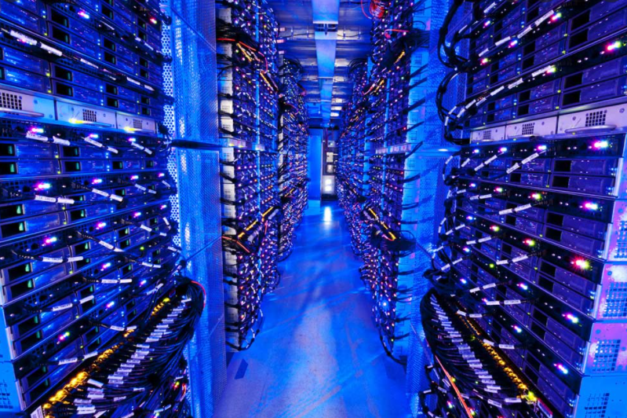
Sunucular
Veritabanı sunucusu
Uygulama sunucusu
Web sunucusu
Dosya sistemi sunucusu
E-posta sunucusu (Exchange Server, vb.)
Özel amaçlı sunucular (Yapay zeka, makine öğrenmesi, vb)

Slide 4
Sunucu ve Kişisel Bilgisayar Kıyaslaması
Sunucular çok daha güvenilir bir donanım ve yazılım mimarisine sahiptirler. Sunucular 7/24 çalışabilirler.
Sunucular tanımlı bir işlevi (veritabanı, web, uygulama vb) gerçekleştirirlerken masaüstü bilgisayarlar çok sayıda işlevi yerine getirebilir.
Server için geliştirilmiş işletim sistemleri vardır (Windows Server, Ubuntu Server, vb.)

Slide 5
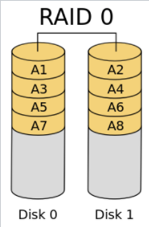
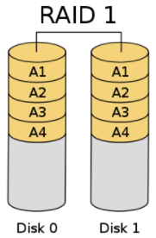
RAID (Redundant Array of Independent Disks)
Diskler arasında veri depolama veya paylaşımı için birden fazla sabit diski kullanan veri depolamasıdır.
RAID Seviyeleri: 0, 1, 4, 5
https://en.wikipedia.org/wiki/Standard_RAID_levels
RAID 0 sisteminde bir yedeklilik (redundancy) yoktur. Disklerdeki veriler (Ax) birbirlerinden faklıdır. Yüksek performans sergilerler.
RAID sisteminde diskler aynı veriyi tutarlar ve yedekli olarak çalışabilirler.
Performansları (Yazma) daha düşüktür.

Slide 6
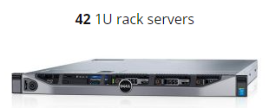
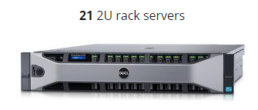
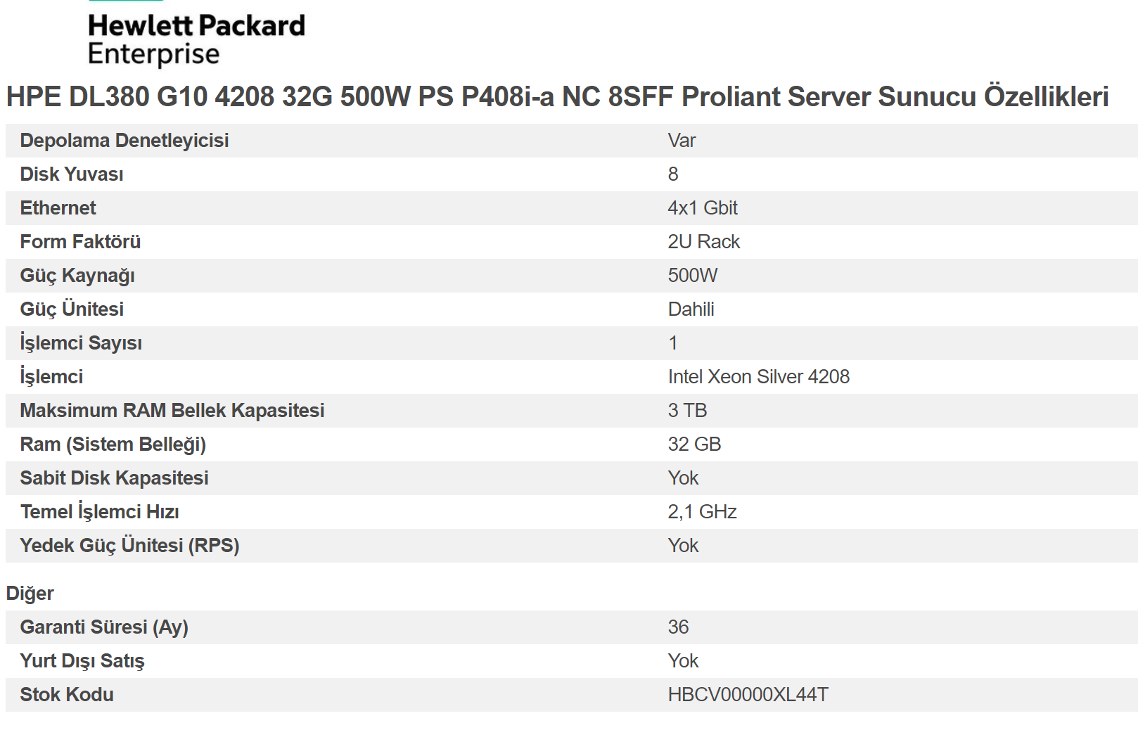
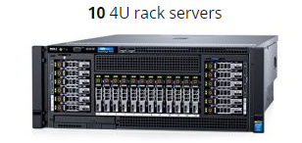
Sunucu Form Faktörü (Rack Unitesi)
1U, 2U, 3U, 4U
1U = 4.445 cm (1.75 inch)

Slide 7
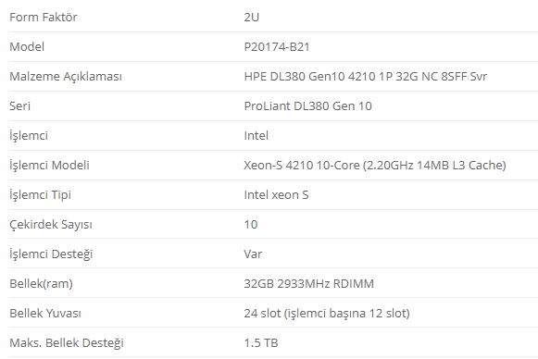
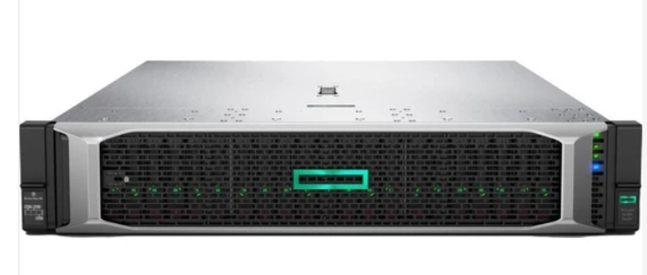
HP P20174-B21 DL380 GEN10 X-S-4210 1P 32GB P408I-A 8sff 500W Ps Sunucu

Slide 8
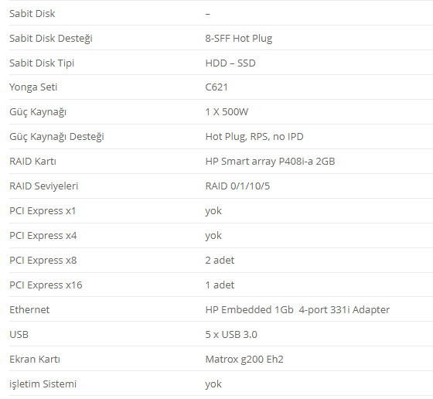
HP P20174-B21 DL380 GEN10 X-S-4210 1P 32GB P408I-A 8sff 500W Ps Sunucu

Slide 9
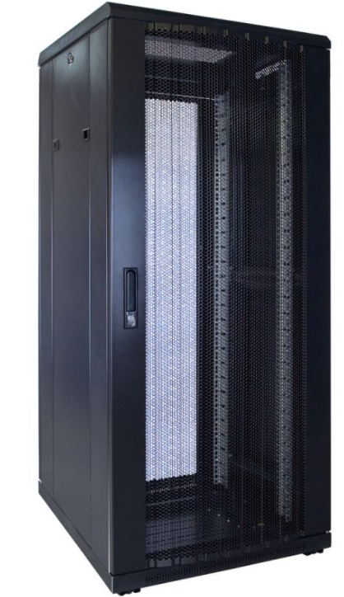
Sunucu Rack (Server Rack)
27U, 600x600x1400mm
Sunucu Kabini
https://www.rack-kabin.com/32u-server-rack-kabini

Slide 10
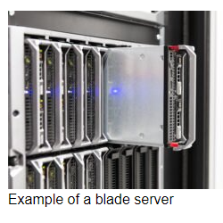
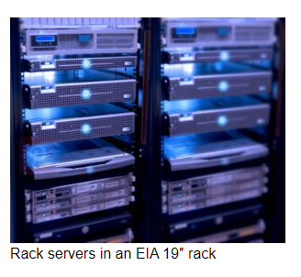
Blade Sunucu / Rack Sunucu

Slide 11
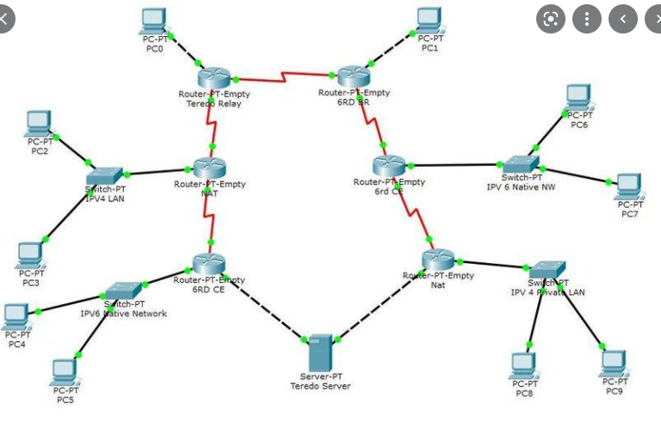
Ağ Bileşenleri ve Mimarisi

Slide 12
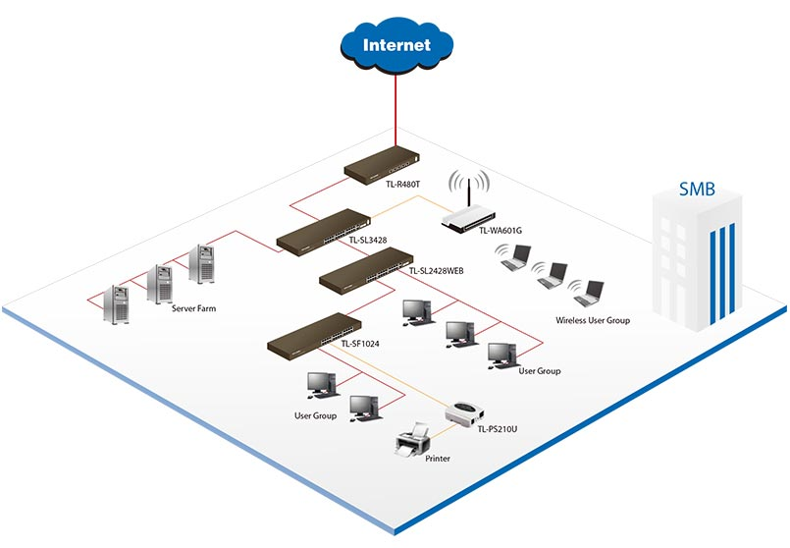
Network

Slide 13
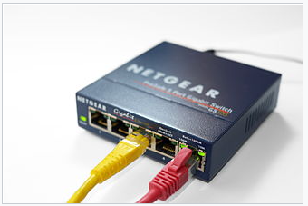
Network Switch (Dağıtıcı, Anahtar)
Bilgisayarların ve diğer ağ ögelerinin birbirlerine bağlanmasına olanak veren ağ donanımıdır.
Dağıtıcının her bir port’u diğerlerinden bağımsız olarak veri alışverişinde bulunabilir.
RJ-45 Bağlantı

Slide 14
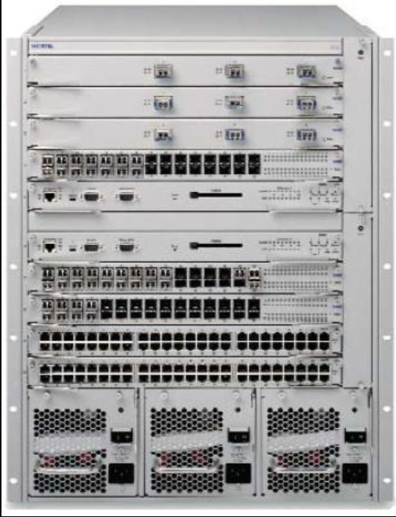
Router (Yönlendirici)
Yönlendirici, aynı ağ iletişim kurallarının kullanan iki bilgisayar ağı arasında verilerin iletimini sağlayan ağ donanımıdır.
Bir router iki veya daha fazla ağ arasındaki kesişme noktasıdır ve parçası olduğu her ağ için bir arayüz taşır. Her iki ağın da parçası olduğu için veri paketlerinin ağlar arasında yollarını bulmaları görevini üstlenir.
Bir switch (yöneltici, dağıtıcı) aynı ağ üzerinde bulunan bilgisayarların birbirleri ile haberleşmesini sağlar.
SD-WAN: Software Defined Wide Area Network

Slide 15
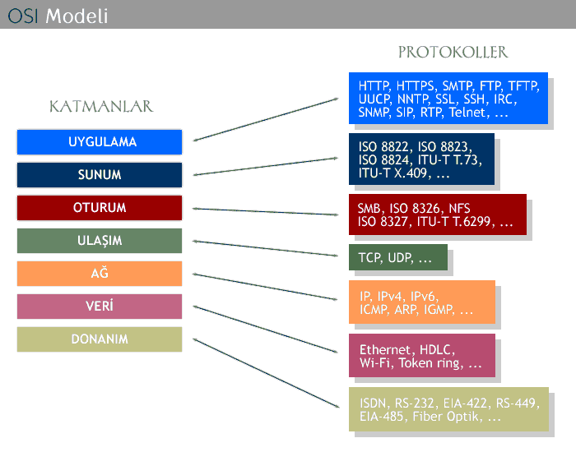
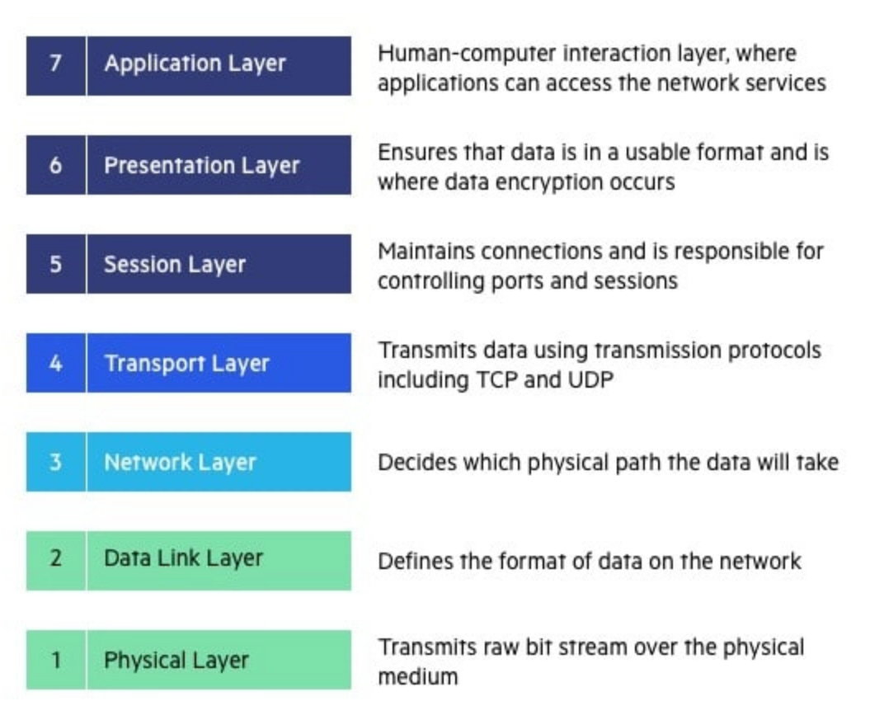
OSI Modeli (Open Systems Interconnection)
OSI modelinde, ağ farkındalığına sahip cihazlarda çalışan uygulamaların birbirleriyle nasıl iletişim kuracakları tanımlanır.

